Slide 1
物模型总体方案设计

Slide 2
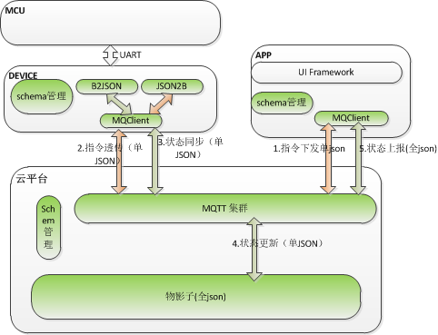
总体架构

Slide 3
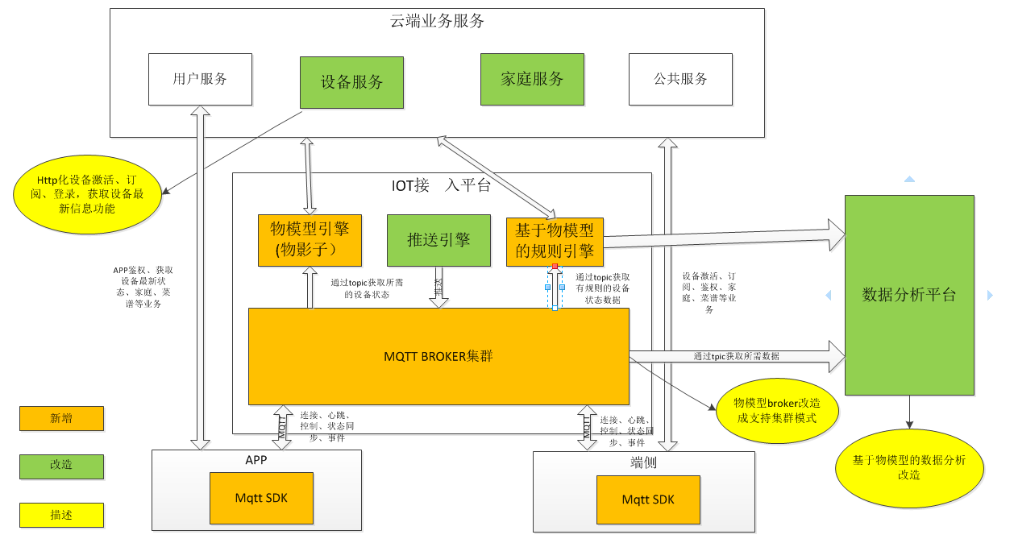
云平台设计

Slide 4
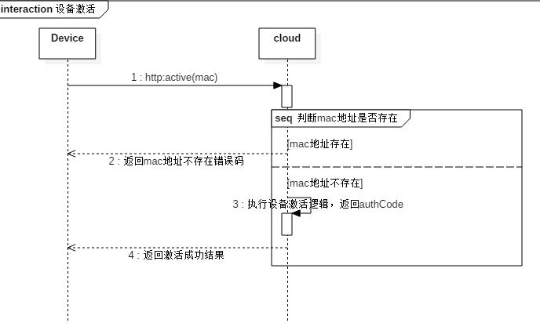
时序描述—设备激活

Slide 5
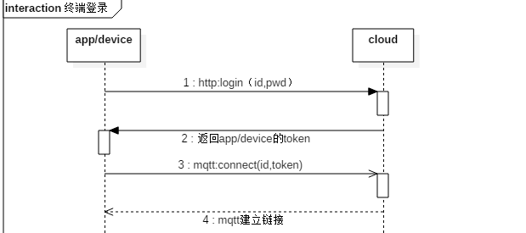
时序描述—终端登录

Slide 6
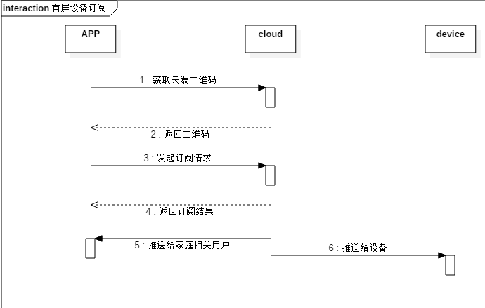
时序描述—有屏幕设备订阅

Slide 7
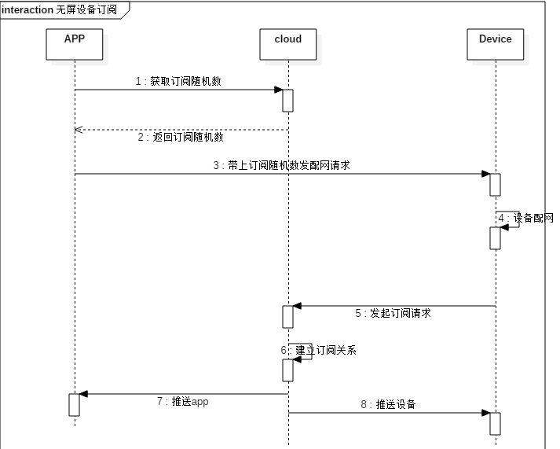
时序描述—无屏幕设备订阅

Slide 8
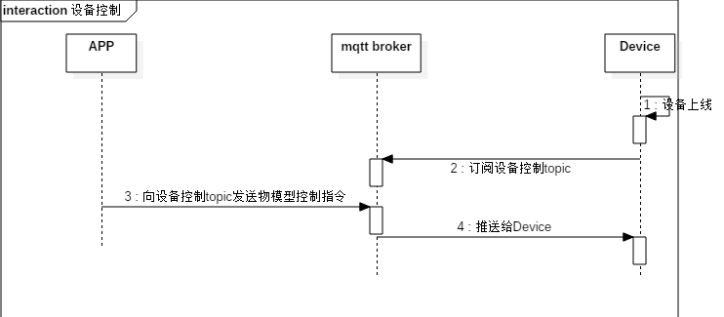
时序描述—设备控制

Slide 9
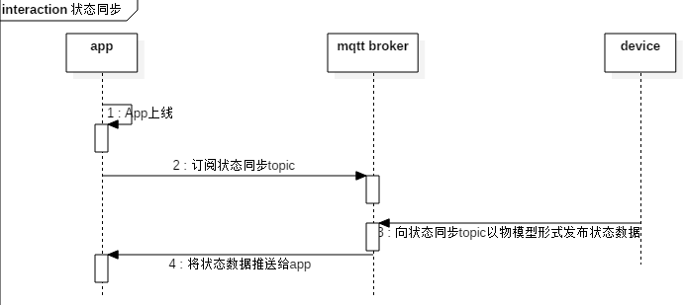
时序描述—状态同步

Slide 10
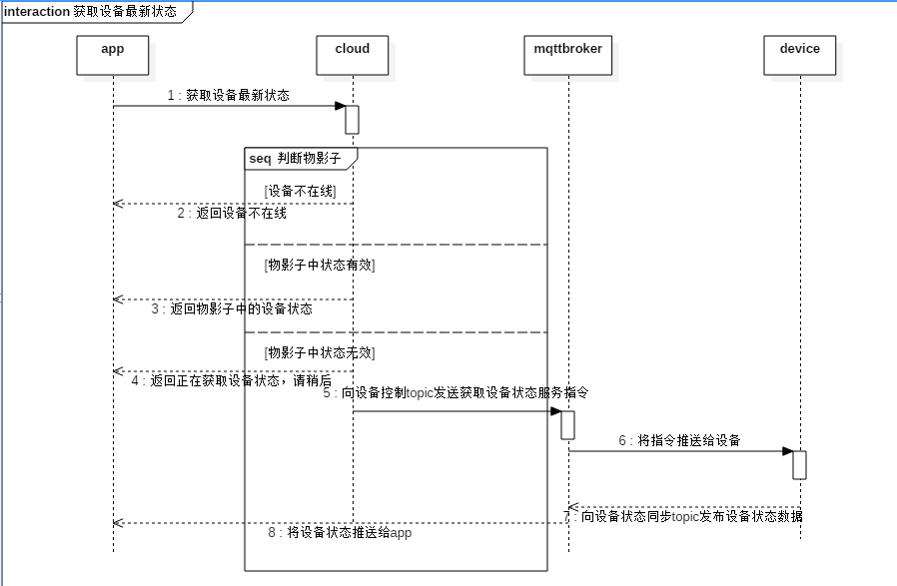
时序描述—获取最新状态

Slide 11
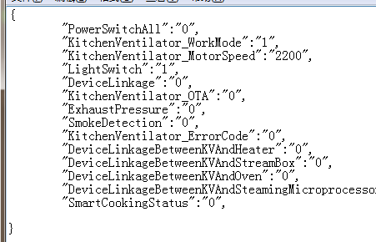
云平台设计—物影子

Slide 12
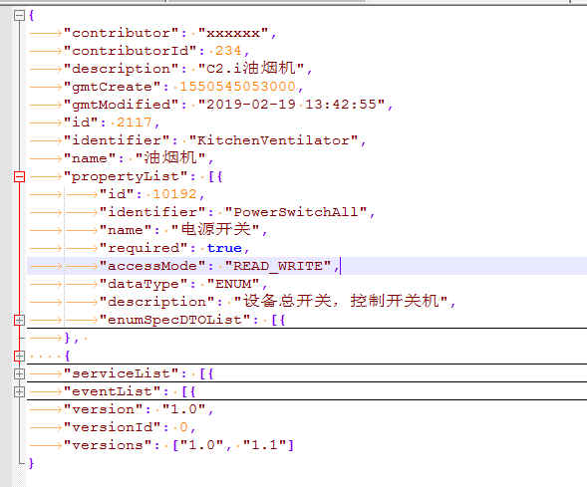
云平台设计—云端物模型定义
属性: 一般用于描述设备运行时的状态，如灯的开关状态等。应用系统可发起对属性的读取和设置请求。
服务：设备可被外部调用的能力或方法，可设置输入参数和输出参数。相比于属性，服务可通过一条指令实现更复杂的业务逻辑，如执行某项特定的任务。
事件：设备运行时的事件。事件一般包含需要被外部感知和处理的通知信息，可包含多个输出参数。如，某项任务完成的信息，或者设备发生故障或告警时的温度等，事件可以被订阅和推送。

Slide 13
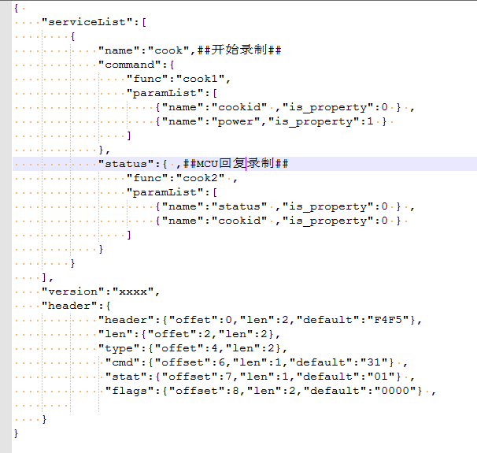
端测设计—service物模型
服务名称
变换函数名称
参数列表：is_property是否属性值

Slide 14
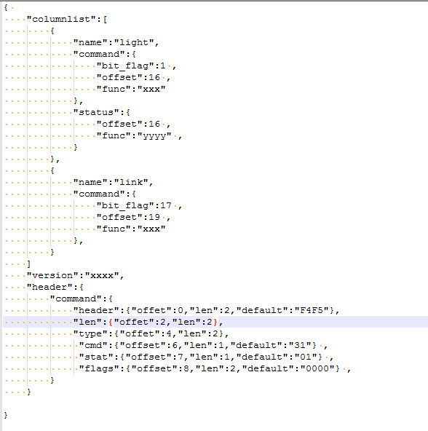
端测设计—属性控制状态同步物模型
属性名称
在cmd指令中set_attr_flag中的有效位
在cmd指令中set_att_vals的byte偏移量
在cmd指令中的变换函数名称

Slide 15
APP设计—HTTP控制指令下发到MQTT的切换
元素 | URL/TOPIC | METHOD | body
http | /operate/{product_id}/{device_id}/{properyName} | POST | {"propertyName":"","propertyValue":"xxxx"}
mqtt | dc_{product_id}_{device_id} | PUB | {"light":1}

